Slide 1
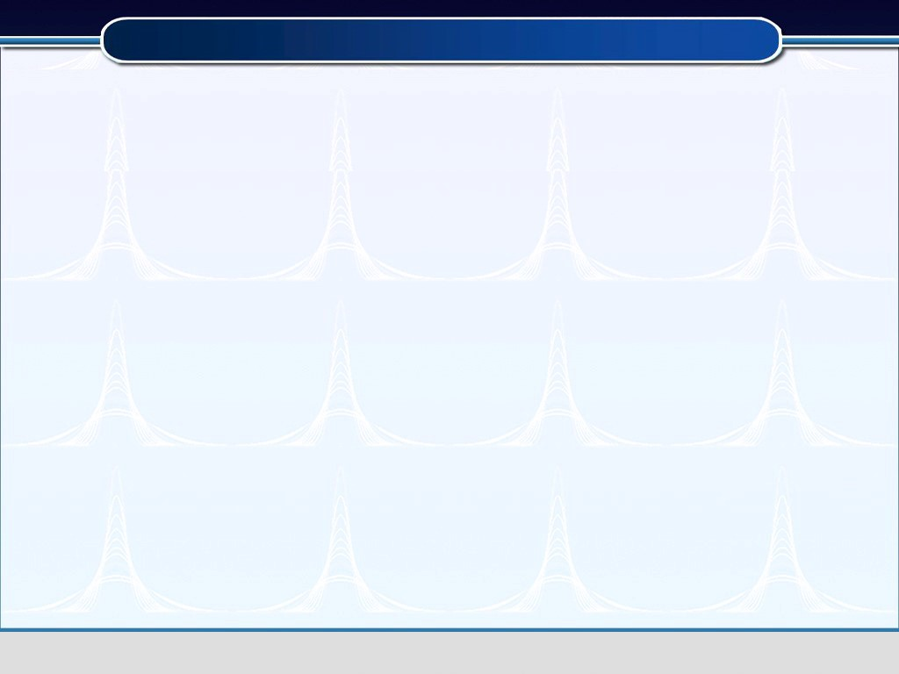
第三章补充习题

Slide 2

例1 利用函数图形的凹凸性证明

Slide 3
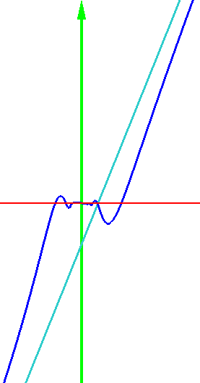

例2 求曲线
的斜渐近
线，并求 f (100) 的近似值.
y
O
x

Slide 4






例3. 设
是方程
的一个解,
A
若
且
则
在
(A) 取得极大值 ;
(B) 取得极小值 ;
(C) 在某邻域内单调增加 ;
(D) 在某邻域内单调减少 .
提示:
机动 目录 上页 下页 返回 结束

